Slide 1
Construção do Jogo
Programação de Jogos
Pac-Man
Notes:
Ver como construir um jogo de Pac-Man
Criação de níveis para um jogo através da classe Game e Engine
Apresentação do Trabalho Prático 1

Slide 2
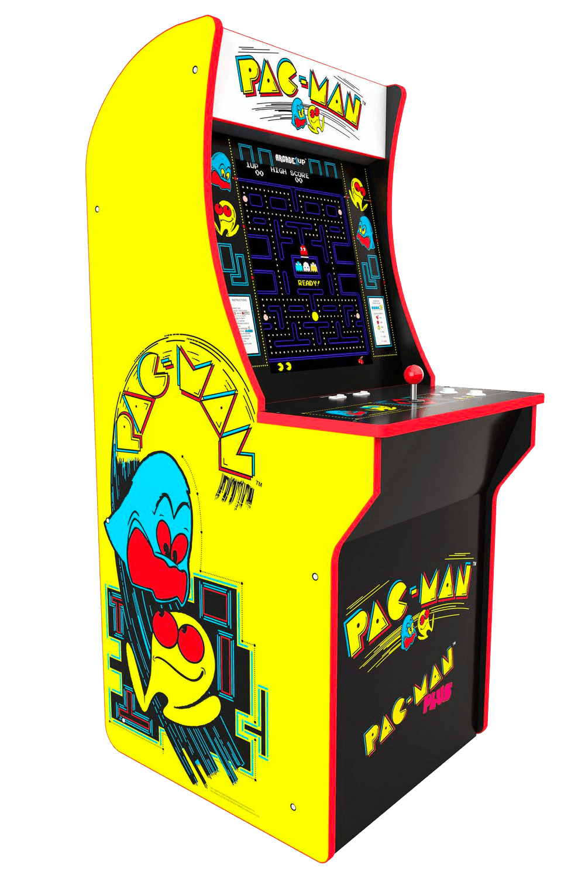
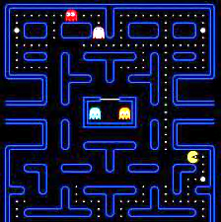

Introdução
O Pac-Man foi desenvolvido e lançado pela Namco para máquinas arcades em 1980
O jogador controla o Pac-Man, que deve comer todos os pontos dentro de um labirinto fechado enquanto evita quatro fantasmas coloridos. Comendo os grandes pontos brilhantes chamados de "Power Pellets" faz com que os fantasmas se tornem roxos, permitindo que o Pac-Man os coma para conseguir pontos bônus.
O Pac-Man tem forma de pizza sem uma fatia

Slide 3









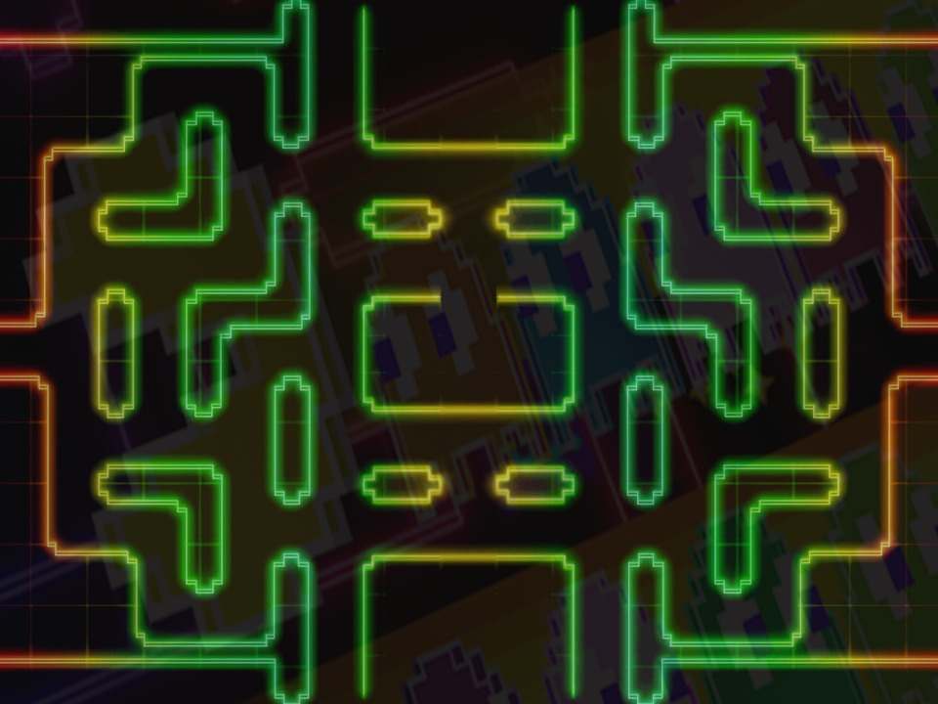
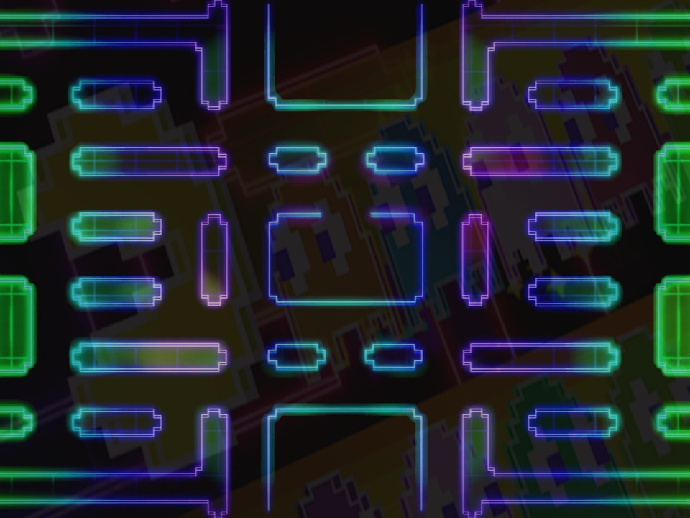













Recursos do Jogo
Pac-Man
Especial
Normal
Vermelho
Azul
Laranja
Rosa
Vulnerável
Labirintos
Notes:
Para montar um jogo de Pac-Man precisamos de...

Slide 4
Mecânicas do Jogo
As partes mais complexas são:
O controle da movimentação do Pac-Man pelo labirinto
Ele só deve parar quando o caminho estiver bloqueado
Os comandos devem ser armazenados para execução
Nem sempre podem ser executados imediatamente
A perseguição e fuga dos fantasmas
Se deslocam de forma aleatória
Perseguem ao ver o Pac-Man
Fugem quando vulneráveis
Notes:
A segunda parte vai ficar para depois, quando estudarmos IA, ou como um desafio para quem quiser construir agora.

Slide 5
Mecânicas do Jogo
A movimentação do Pac-Man pode usar uma matriz
O mundo é dividido em blocos de mesmo tamanho
Cada bloco possui um tipo:
Caminho
Parede
É preciso consultar o bloco vizinho (na direção do Pac-Man) antes de se movimentar
Matriz

Slide 6
Mecânicas do Jogo
Ou usar marcadores
Cada marcador contém quatro valores booleanos para indicar os caminhos livres e bloqueados.
class Pivot : public Object
{
public:
bool left = false; // passagem livre a esquerda
bool right = false; // passagem livre a direita
bool up = false; // passagem livre para cima
bool down = false; // passagem livre para baixo
Pivot(bool l, bool r, bool u, bool d);
~Pivot();
};
Marcadores
Notes:
Eu preferi usar essa solução porque ela aproveita a colisão que estudamos na última aula.

Slide 7
Comandos do Jogador
É preciso guardar o estado atual e o próximo estado do PacMan para navegar corretamente no labirinto
if (window->KeyDown(VK_LEFT))
{
nextState = LEFT;
if (currState == RIGHT || currState == STOPED)
{
currState = LEFT;
Left();
}
}
next
curr
Notes:
Nem sempre o comando pode ser executado imediatamente. No cenário acima só há caminho para esquerda ao chegar no Pivot.

Slide 8
Comandos do Jogador
Curvas só podem ser feitas no momento certo
switch (nextState)
{
case LEFT:
if (y < pivot->Y())
{
if (pivot->left)
{
MoveTo(x, pivot->Y());
currState = LEFT;
Left();
}
}
break;
...
curr
next
Notes:
Caso o próximo estado seja LEFT, só quando o jogador chegar no meio do Pivot poderá fazer a curva.

Slide 9
Mudança de Nível
Quando o Pac-Man come todos os pontos do labirinto, o jogo passa ao próximo nível
A implementação pode ser feita com a classe Game: cada nível é um Game
A Engine pode mudar qual Game está em execução
template<class T>
static void Next()
{
if (game)
{
game->Finalize();
delete game;
game = new T();
game->Init();
}
};
if (window->KeyDown('N’)) {
// passa para o nível 2
Engine::Next<Level2>();
}
»
Notes:
» Mostrar implementação do PacMan no material de apoio

Slide 10
Resumo
O motor roda um jogo através dos métodos:
Game::Init()
Game::Update()
Game::Draw()
Game::Finalize()
Ele executa qualquer objeto que seja subclasse de Game
Podemos mudar de nível criando uma nova instância de Game e alterando o ponteiro do motor que indica que jogo está sendo executado

